Slide 1
お疲れ様です。先週の宿題の共有システムの件ですが、下記のアプリ見つけました。
必要に応じてテンプレートもカスタマイズできます。色々な機能もそろえてると思います。
良かったらご確認お願い致します。
https://www.notion.so/ja-jp/product
無料でトライアル利用ができます。チームプランで登録しておきました。
ご自由にお使いください。
https://www.notion.so/invite/64811a4759297db67138c7f0087a86388da50746

Slide 2
Notion-Github
下記のソフトとapiを使って関連出来ます。
①Zapier ー https://zapier.com/
②automate.io ー https://automate.io/
③Notion Api
例‐NotionデータベースとGitHubのissueが関連出来ます。

Slide 3
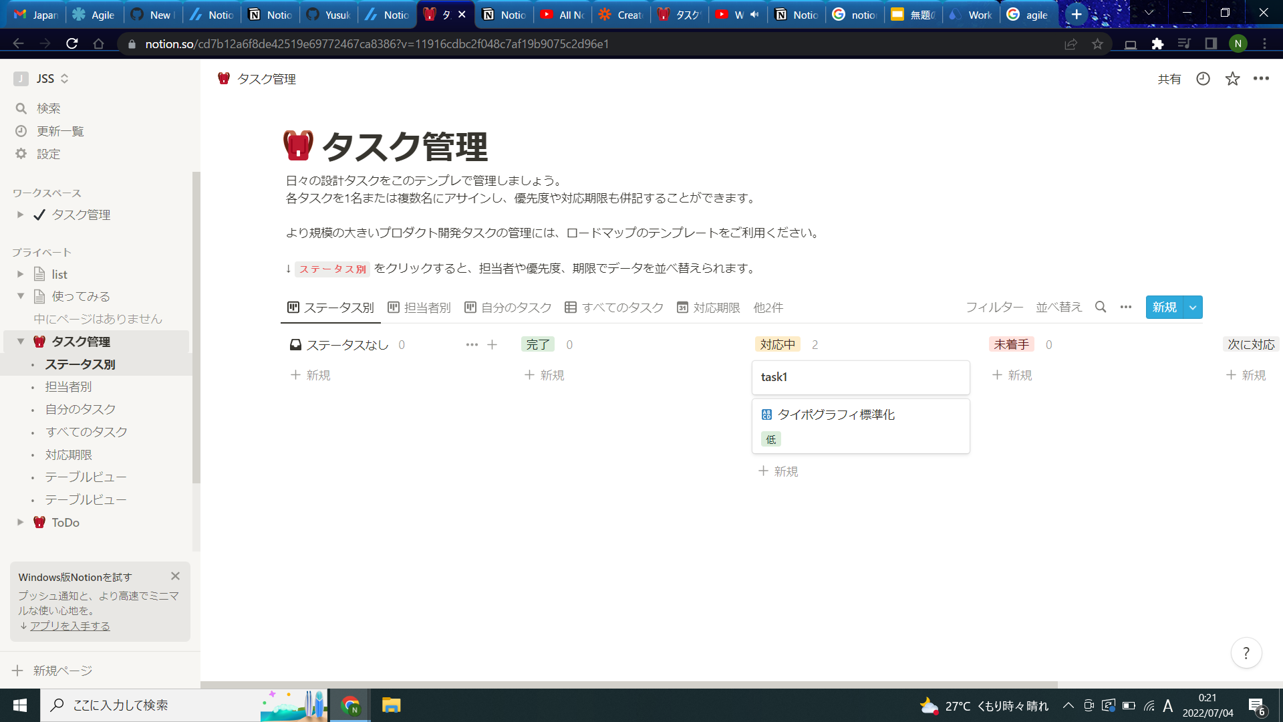
Agile Project Management
下記のようにタスク管理ツールを使ってプロジェクトの管理が出来ています。必要に応じてテンプレートの設定変えます。

Slide 4
JSSに導入済みのツールとかぶる機能はどこか
crowdlogのプロジェクトのガントチャートツールとかぶっているツールがございます。

